Slide 1
True
楚道
DAU
Bring Trust to Ads.
A blockchain-based credential advertising analytics

Slide 2
MOTIVATION
PRODUCT
R&D PROCESS
DEMO DISPLAY
FURTHER APPLICATIONS

Slide 3
MOTIVATION
PRODUCT
R&D PROCESS
DEMO DISPLAY
FURTHER APPLICATIONS

Slide 4
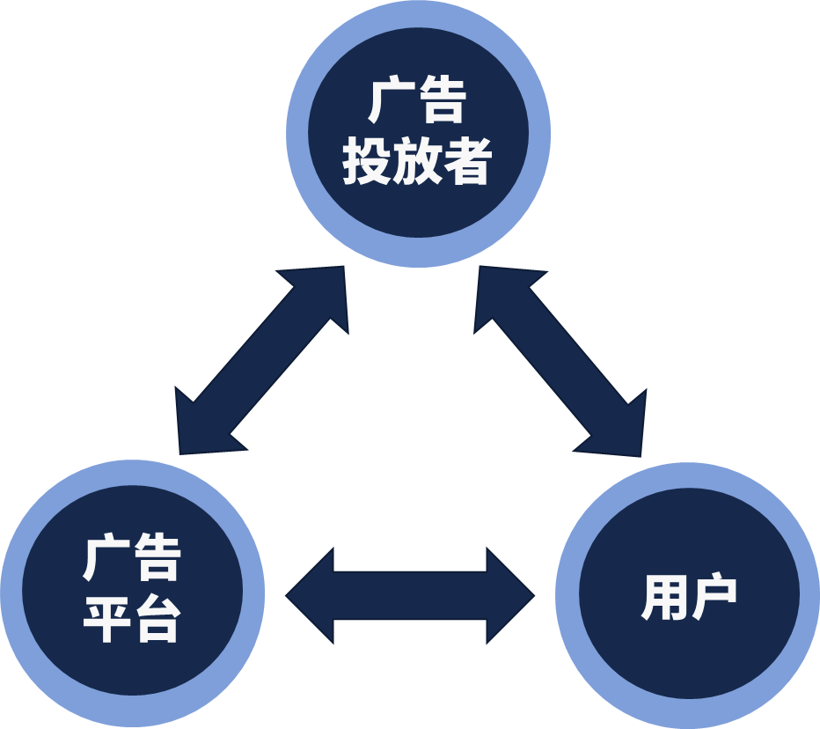

广告投放者
通过平台所提供的日浏览量与日活跃用户选择平台进行投放
广告平台
统计日活跃用户量及其偏好将广告精准投放，利益与数据挂钩
用户
浏览平台，贡献点击量与偏好信息

Slide 5
日活数据的真实性
用户信息的隐私性
风险一
广告平台可能恶意篡改日活跃用户数据以牟取更高利益
用户信息可能不知情地被广告平台记录并利用，有泄露个人隐私的风险
风险二

Slide 6
MOTIVATION
PRODUCT
R&D PROCESS
DEMO DISPLAY
FURTHER APPLICATIONS

Slide 7
TRUE DAU
广告
投放者
广告
平台
用户

Slide 8
True DAU |
确定访问地址与始末时间，获取相应区块链上数据并处理
04
通过编写智能合约，每日定时将当日数据传输至区块链储存，保证数据的公开透明
03
通过访问网络日志统计日平台人气与日真实活跃用户量
02
用户访问广告平台，贡献活跃度
01

Slide 9
True DAU |
客户体验
可自主选择统计活跃用户的起止时间、自由选择网络地址，得到图表与数据双重呈现
区块链储存
通过智能合约上传数据，利用区块链存储数据的不可篡改性，增加数据的可信度，减少数据的可操纵性
用户访问数据
及时统计用户访问数据，通过筛选IP地址确定真实日活跃用户量

Slide 10
MOTIVATION
PRODUCT
R&D PROCESS
DEMO DISPLAY
FURTHER APPLICATIONS

Slide 11
任务模块划分
处理用户
访问数据
编写智能合约
上传与调取数据
构建UI界面
处理与呈现数据
01
02
03
交互
交互

Slide 12

Python
Cpp
应用层 + 合约层
Html
JavaScript
Notes:
双索引表式存储结构

Slide 13
MOTIVATION
PRODUCT
R&D PROCESS
FURTHER APPLICATIONS
DEMO DISPLAY

Slide 14
应用展望
数据交易
关注隐私
建立合法公开透明的数据交易平台，利用区块链的交易特性避免当前数据交易的各种弊端
将业务拓展至搜索引擎等其他平台，致力于互联网行业用户数据收集透明化。
三方互联
数据筛选
将广告受众引入广告行业的体系中，通过公开透明的数据共享使广告带有个性化推送功用，提高广告的接受效率和受众体验
利用更精密的算法筛选有效的浏览活跃数据，使数据可信度更高，避免恶意刷量，保证市场的良性竞争。

Slide 15
感谢各位倾听与指导！
Thank you
Hairtail 2019 @ShanghaiTech University
All rights reserved.

Slide 16
MOTIVATION
PRODUCT
R&D PROCESS
FURTHER APPLICATIONS
DEMO DISPLAY

